Slide 1
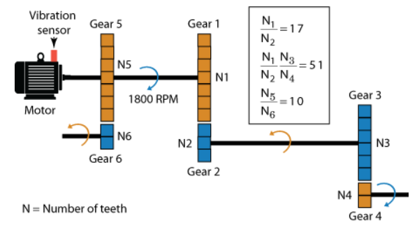
Perform Prognostic Feature Ranking for a Degrading System Using Diagnostic Feature Designer
In questo modello è rappresentata una trasmissione con sei ruote dentate. Sul motore c'è un sensore di vibrazioni da cui ricaviamo i nostri dati.
Noi abbiamo esportato i dati su matlab e poi utilizzando il diagnostic feature designer abbiamo fatto la TSA ed estratto le feature rotative e spettrali.
Infine abbiamo fatto un ranking delle feature e stimato la RUL
Alberto Ancarani
Andrian Secrieru

Slide 2
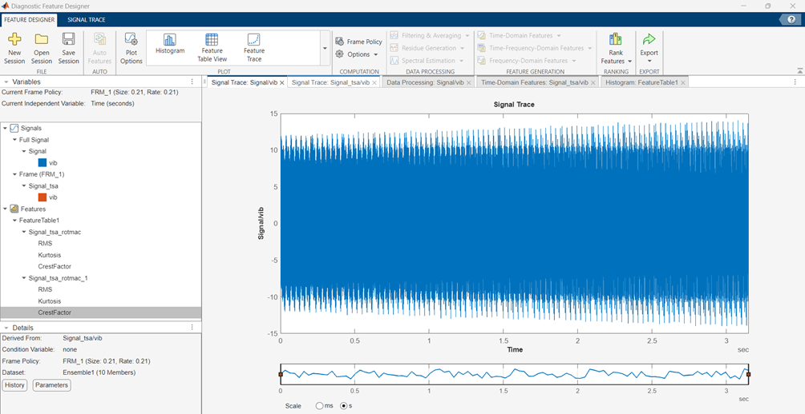
Vibration plot utilizzando signal trace
Una volta esportati i dati li plottiamo senza lavorarli utilizzando la funzione signal trace.
Il segnale grezzo in verità non è molto utile, possiamo notare che l'ampiezza aumenta nel tempo e che quindi probabilmente c'è un guasto.
Per poter fare la RUL noi frammentiamo questo segnale con frame size = 0.21 s e frame rate = 0.21s (0.21s è il tempo di acquisizione dei dati)

Slide 3
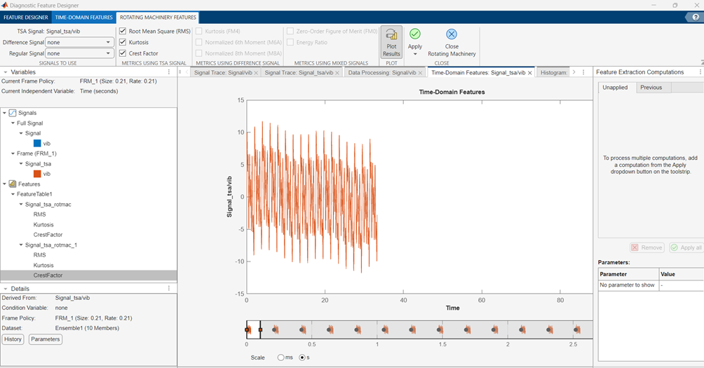
TSA
Utilizzo il Diagnostic feature designer per calcolare la TSA.
La TSA mi calcola la media del segnale su una singola rotazione in modo tale da eliminare il rumore
La velocità di rotazione viene impostata a 1800 rpm ovvero la velocità di rotazione dell'albero motore.
In figura vedo l'andamento riferito ad un solo picco.

Slide 4
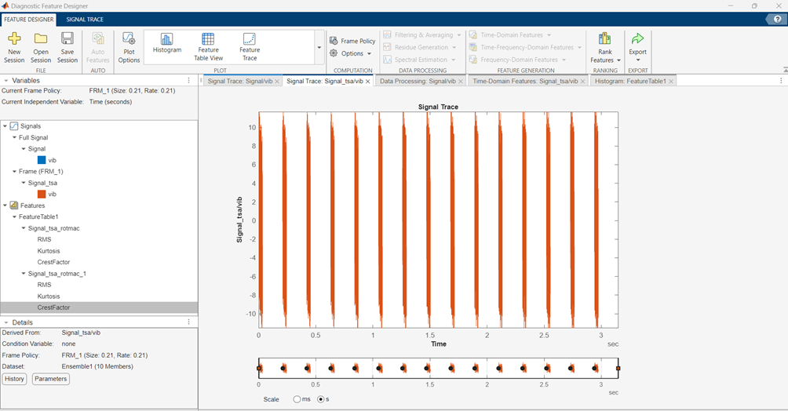
TSA
Guardo poi la TSA lungo l'intero dominio.
Possiamo notare che l'ampiezza delle oscillazioni delle vibrazioni meccaniche aumenta nel tempo.
Questo conferma la presenza di un guasto nella nostra trasmissione

Slide 5
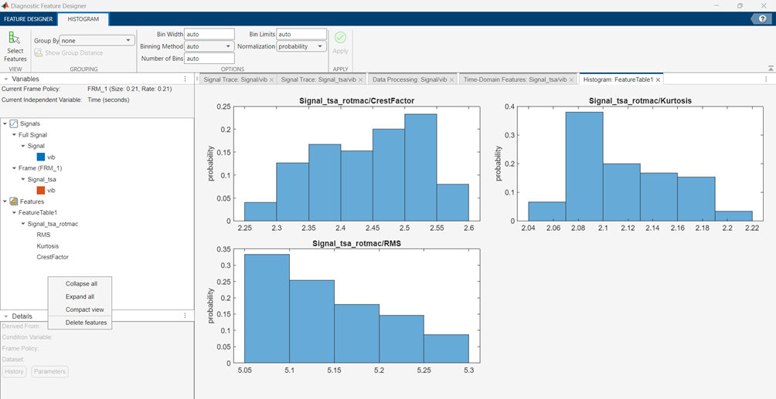
RMS, Kurtosis e Crest Factor
Abbiamo successivamente estratto le seguenti feature della TSA:
RMS è il valore quadratico medio
2) Kurtosis mi mostra la differenza dei miei dati tra il momento alla quarta e il momento alla seconda. Grazie alla kurtosis posso capire l'importanza delle code dei miei dati nella distribuzione Gaussiana
3) Crest Factor consiste nel dividere il picco più alto rilevato e dividerlo per l'RMS

Slide 6
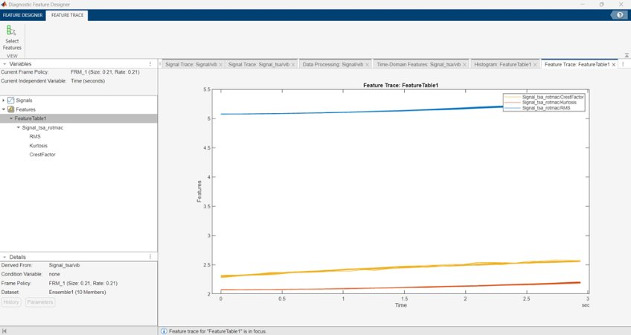
RMS, Kurtosis e Crest Factor
Analizziamo come le feature variano nel tempo utilizzando il comando feature trace.
Notiamo un andamento crescente, questo mi indica che ho un degradamento monotono crescente del mio sistema

Slide 7
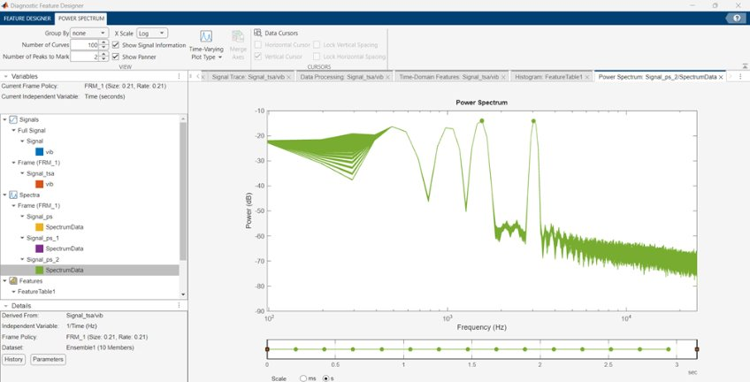
Power spectrum
Per estrarre le feature spettarli devo prima fare un power spectrum partendo dalla mia TSA.
Scelgo come algoritmo il welch method con una finestratura di Hamming.
Noto che lo spettro ha dei picchi tra 500 e 1540 Hz.

Slide 8
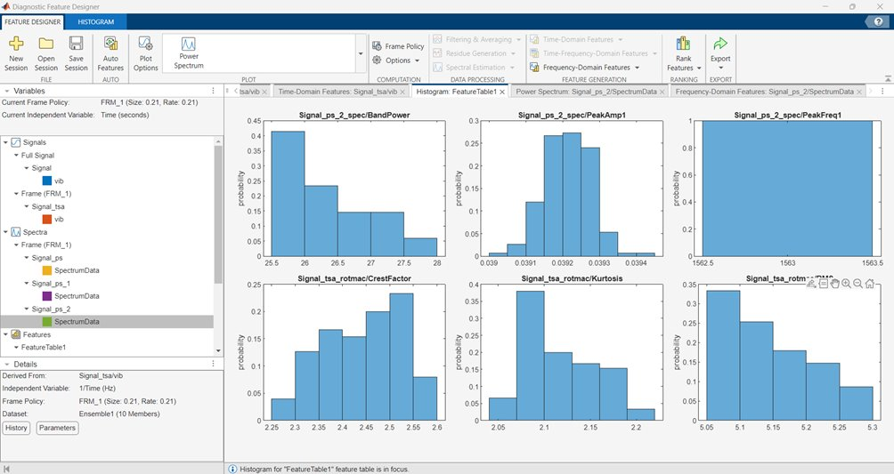
Feature spettrali
Ricavo le feature spettrali tra 0 e 4001Hz in modo da limitare la regione dei picchi.
Grazie alla Band Power noto la progressione dei difetti in ciascuna macchina
Questa feature table verrà poi estratta per stimare la RUL nella tabella FeatureTable1

Slide 9
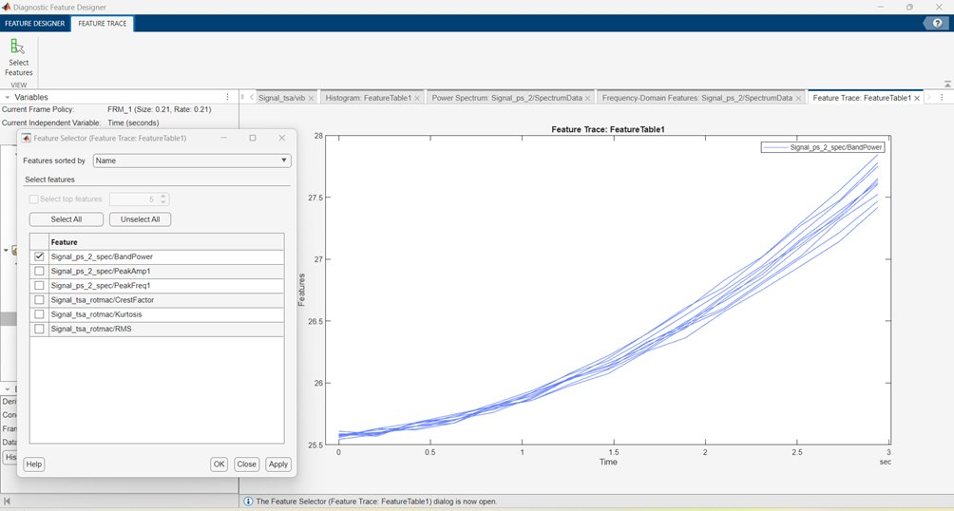
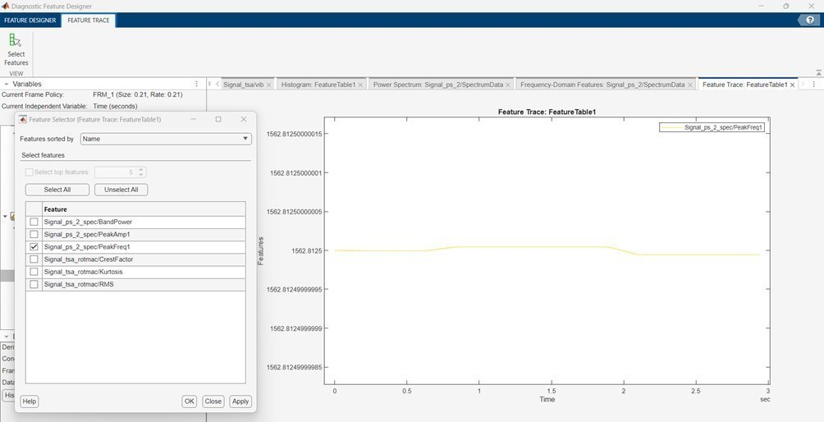
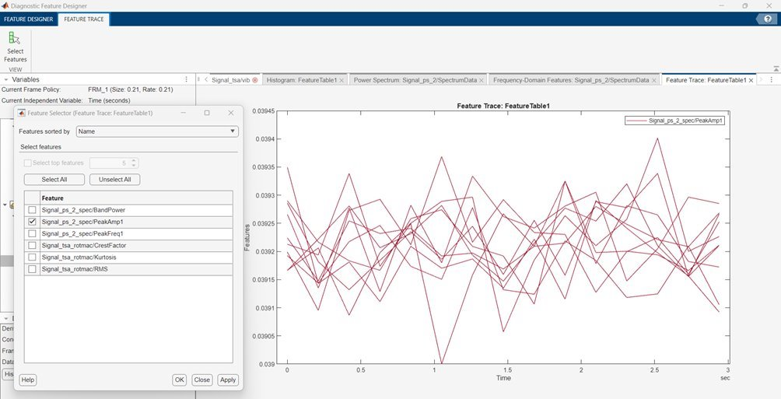
Feature spettrali
Guardo la variazione nel tempo delle feature analizzate.
Dalla Band Power noto la progressione dei difetti della macchina analizzata.
Le altre due feature non tengono traccia della progressione dei difetti
Band Power
Frequenza di picco
Peak amplitutude

Slide 10
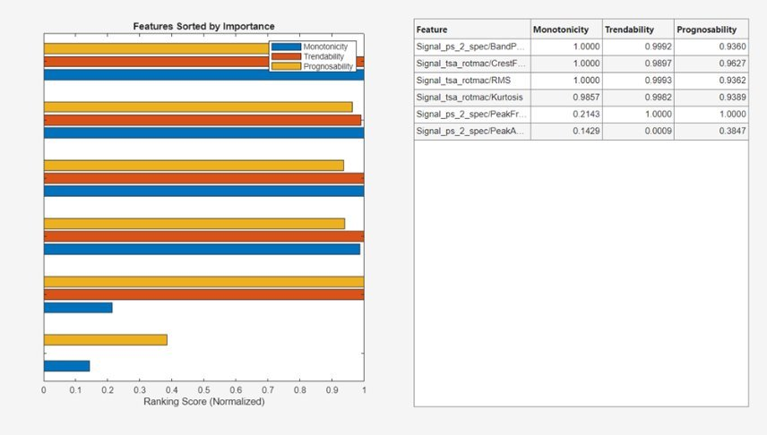
Ranking features
Monotonicity: Mi caratterizza la tendenza di una determinata caratteristica mentre il sistema va verso la completa rottura (failure)
Trendability: Fornisce una misura della somiglianza tra le traiettorie di una caratteristica misurata in diversi esperimenti run to failure
Prognosability: Mi indica la misura della variabilità di una caratteristica al momento della rottura rispetto all’intervallo tra i suoi valori iniziali e finali

Slide 11
Predizione della Vita Utile Residua (RUL)
Il Remaining Useful Life (RUL) è una stima del tempo o del numero di cicli operativi rimanenti prima che un componente meccanico o un sistema guasti. La predizione della RUL è fondamentale nella manutenzione predittiva, poiché consente di pianificare interventi di manutenzione prima che si verifichino guasti critici, migliorando l'affidabilità e riducendo i costi operativi.
Nelle prossime slide verrà presentata la modalità di calcolo della RUL mediante l'analisi dei dati ricavati dalla processazione dei segnali. Sarà esposto il metodo di calcolo utilizzato e verranno mostrati i risultati, sia grafici che numerici, di tali calcoli.

Slide 12
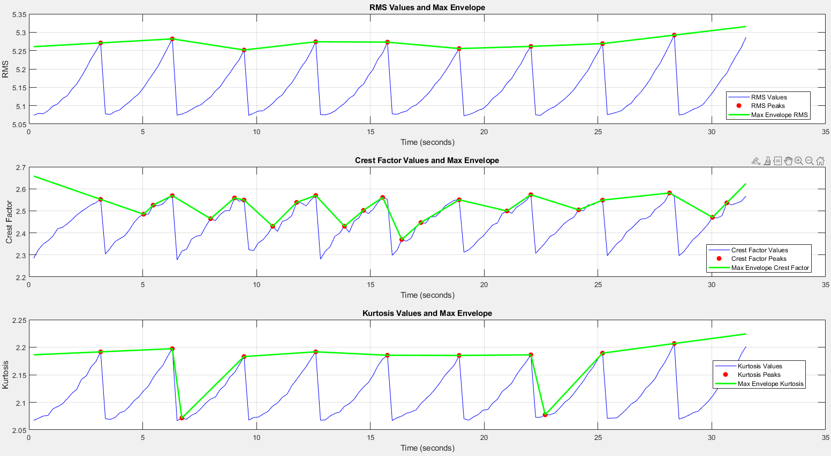
Metodo degli Inviluppi dei Massimi:
Il metodo degli inviluppi dei massimi consiste nell'identificare i picchi di un segnale e interpolare questi valori per creare una curva che segue i massimi del segnale nel tempo. Questa tecnica permette di evidenziare le tendenze di crescita o diminuzione dei picchi, facilitando la previsione del comportamento futuro del sistema e l'identificazione di possibili guasti.
RMS (Root Mean Square): Rappresenta l'ampiezza media del segnale di vibrazione, indicando la potenza complessiva delle vibrazioni del sistema.
Crest Factor: Indica il rapporto tra il valore di picco e il valore RMS del segnale, evidenziando la presenza di picchi acuti che possono indicare urti o difetti locali.
Kurtosis: Misura la "piccolezza" del segnale, quantificando la presenza di picchi estremi rispetto a una distribuzione normale, utile per rilevare anomalie o guasti imminenti.

Slide 13
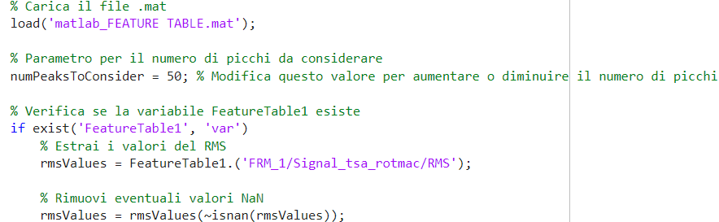
Calcolo RUL in base al RMS.
Caricamento e Selezione dei Dati:
Questa parte dello script carica i dati dal file matlab_FEATURE TABLE.mat nel workspace MATLAB. Inoltre, definisce il parametro numPeaksToConsider per limitare il numero di picchi considerati nell'analisi, permettendo di modificarlo facilmente per aumentare o diminuire il numero di picchi analizzati.
Inoltre verifica se la variabile FeatureTable1 esiste nel workspace MATLAB e provvede ad estrarne i valori dalla colonna relativa al RMS all'interno della tabella FeatureTable1 per utilizzarli nell'analisi successiva.
La tabella matlab_FEATURE TABLE.mat contiene 150 righe di dati, ciascuna rappresentante un campione temporale, e 9 colonne che includono vari indicatori di condizione come RMS, Crest Factor, e Kurtosis. Questi dati sono utilizzati per monitorare e analizzare le condizioni operative del sistema meccanico, permettendo di identificare tendenze e anomalie nel segnale di vibrazione per predire il Remaining Useful Life (RUL) del sistema.

Slide 14
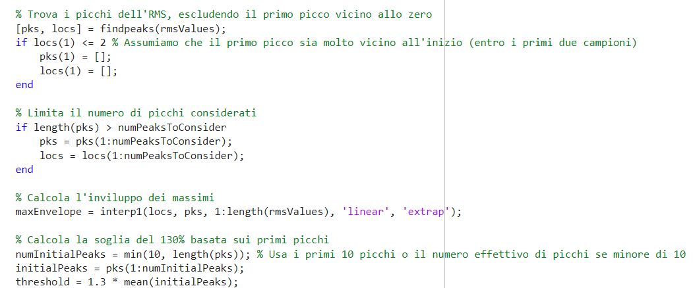
Identificazione e Analisi dei Picchi RMS
Trova i picchi dell'RMS, escludendo il primo picco vicino allo zero:
Vengono identificati i picchi (pks) e le loro posizioni (locs) nel segnale RMS.
Se il primo picco è molto vicino all'inizio del segnale (entro i primi due campioni), viene rimosso per evitare l'influenza di valori anomali iniziali.
Limita il numero di picchi considerati:
Se il numero totale di picchi identificati (pks) supera il valore specificato in numPeaksToConsider, questa sezione del codice seleziona solo i primi numPeaksToConsider picchi e le loro posizioni (locs). (Nel nostro caso potrebbe anche non servire poiche abbiamo 23 picchi)
Calcola l'inviluppo dei massimi:
Utilizza l'interpolazione lineare per calcolare una curva che segue i massimi del segnale RMS lungo tutta la sua lunghezza.
Calcola la soglia del 130% basata sui primi picchi:
Calcola la soglia come il 130% della media dei primi 10 picchi (o meno se ci sono meno di 10 picchi), utilizzata per identificare condizioni critiche nel segnale.

Slide 15
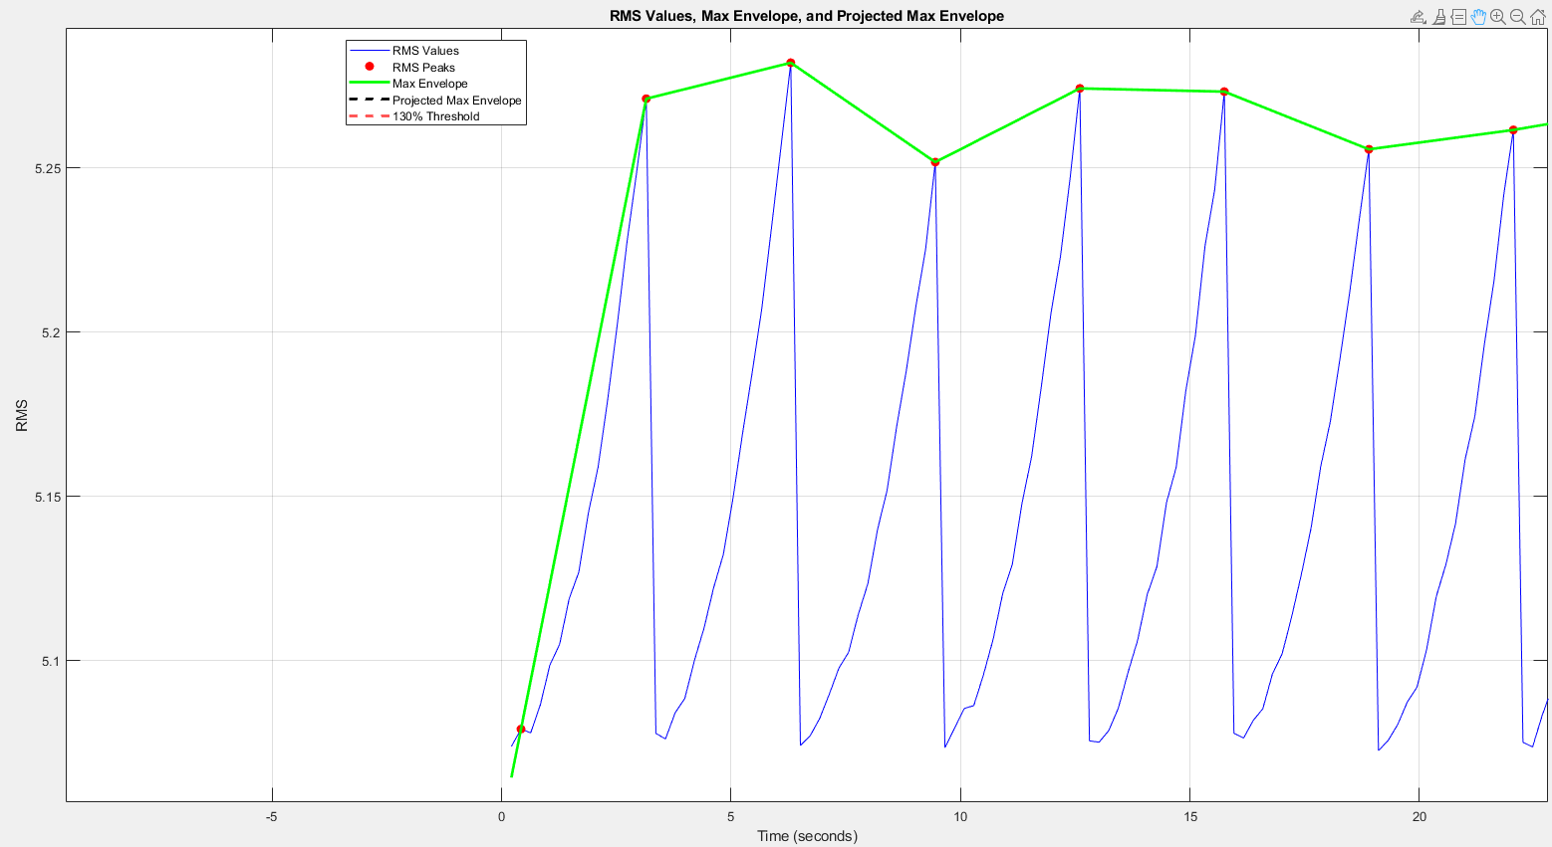
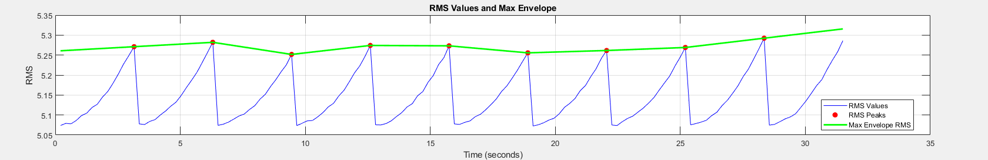

Calcolo Inviluppo dei Massimi:
Abbiamo eliminato il primo picco del RMS perché potrebbe rappresentare un'anomalia iniziale dovuta a rumore o condizioni transitorie che non sono indicative del comportamento normale del segnale e che, se non rimosso, rischierebbe di sovrastimare o sottostimare erroneamente la stima del Remaining Useful Life (RUL).
L'andamento dell'Inviluppo dei Massimi del RMS mostra un incremento graduale nel tempo, indicando un aumento progressivo delle vibrazioni nel sistema. Questo suggerisce un deterioramento continuo del componente meccanico, che potrebbe portare a un guasto se non viene effettuata una manutenzione tempestiva.

Slide 16
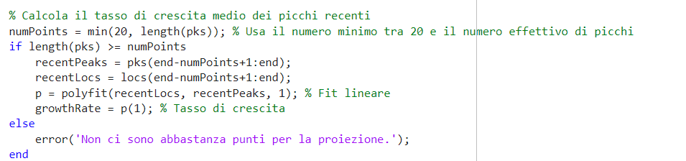
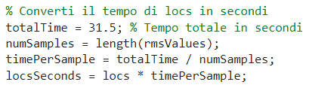
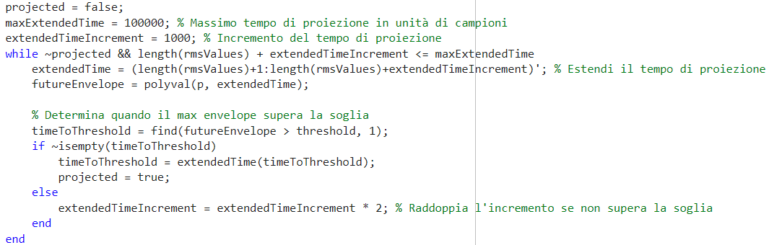
Calcolo del tasso di crescita medio dei picchi recenti:
Questa sezione seleziona un minimo di 20 picchi più recenti (o meno, se ci sono meno di 20 picchi) e si utilizza un fit lineare per calcolare il tasso di crescita medio di questi picchi. Questo tasso di crescita (growthRate) viene utilizzato per prevedere l'andamento futuro dei picchi.
Conversione del tempo di locs in secondi:
Qui, le posizioni dei picchi (locs) vengono convertite in unità di tempo (secondi), basandosi sul tempo totale di acquisizione del segnale e sul numero totale di campioni.
Proiezione del Max Envelope nel futuro:
Questa sezione proietta l'inviluppo dei massimi nel futuro fino a quando non supera la soglia del 130%. Utilizza un incremento progressivo del tempo di proiezione fino a trovare il punto in cui l'inviluppo dei massimi supera la soglia, determinando così il tempo rimanente fino al superamento della soglia stessa.

Slide 17
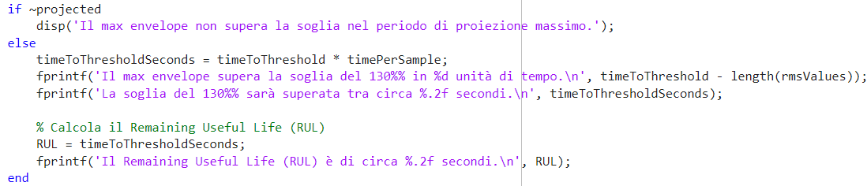

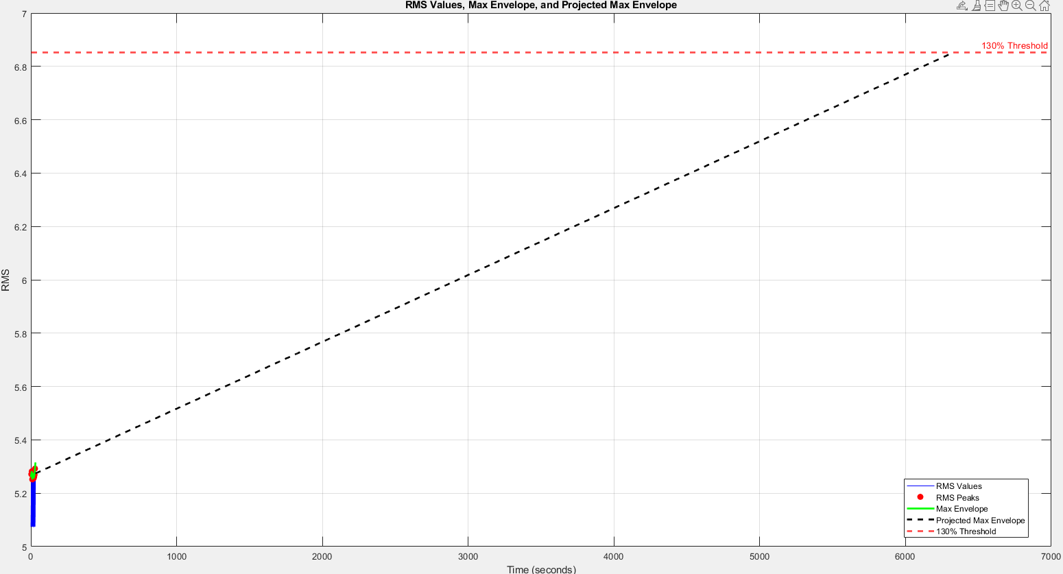
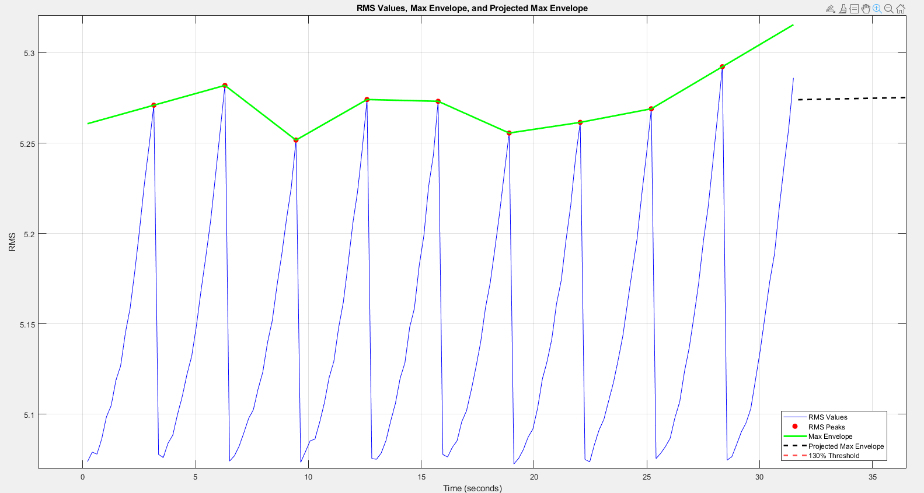
Determinazione del tempo di superamento della soglia e calcolo del RUL:
Il tempo al superamento della soglia viene convertito in secondi e utilizzato per calcolare il Remaining Useful Life (RUL). Se l'inviluppo dei massimi non supera la soglia nel periodo di proiezione massimo, viene notificato.
Plot dei Valori del RMS, dell'Inviluppo dei Massimi e della Proiezione Futura:

Slide 18
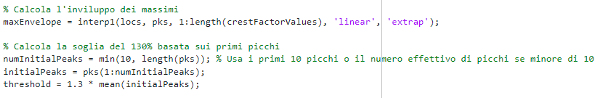
Calcolo RUL in base al Crest Factor.
Analogamente al RUL calcolato con il RMS, inizieremo caricando i file di dati ed impostando il parametro che determina il numero di picchi da considerare nell'analisi. Verificheremo quindi l'esistenza della variabile FeatureTable1 nel workspace MATLAB. Una volta confermata la presenza della variabile, estrarremo i valori relativi al Crest Factor e procederemo ad identificare i picchi significativi di questi valori. Successivamente, limiteremo il numero di picchi considerati per l'analisi e calcoleremo l'inviluppo dei massimi per il Crest Factor, utilizzando questi dati per le proiezioni future.
Calcolo dell'inviluppo dei massimi e della soglia:
Questa sezione calcola l'inviluppo dei massimi interpolando i picchi e le loro posizioni lungo tutto il segnale del Crest Factor. Inoltre, calcola la soglia del 130% basata sulla media dei primi 10 picchi (o meno se ci sono meno di 10 picchi).

Slide 19

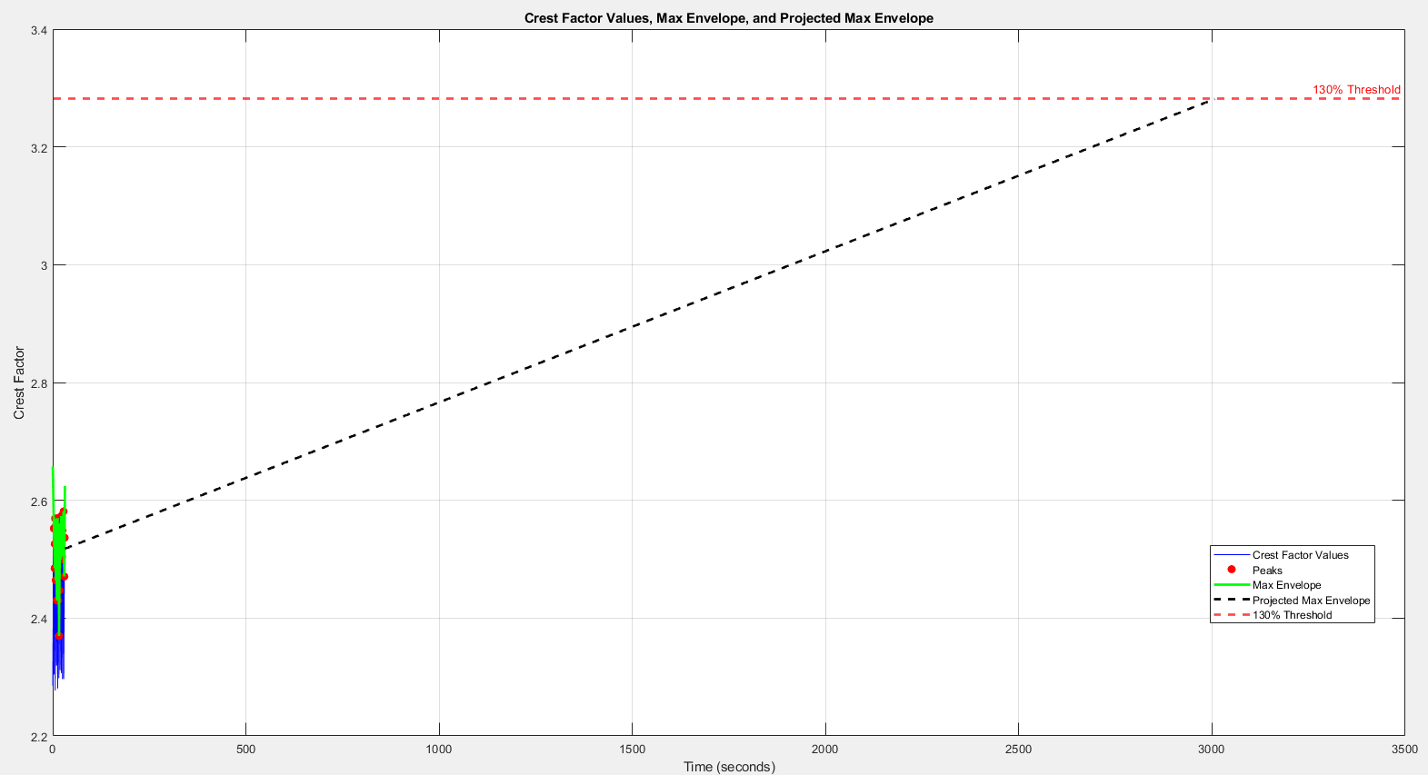
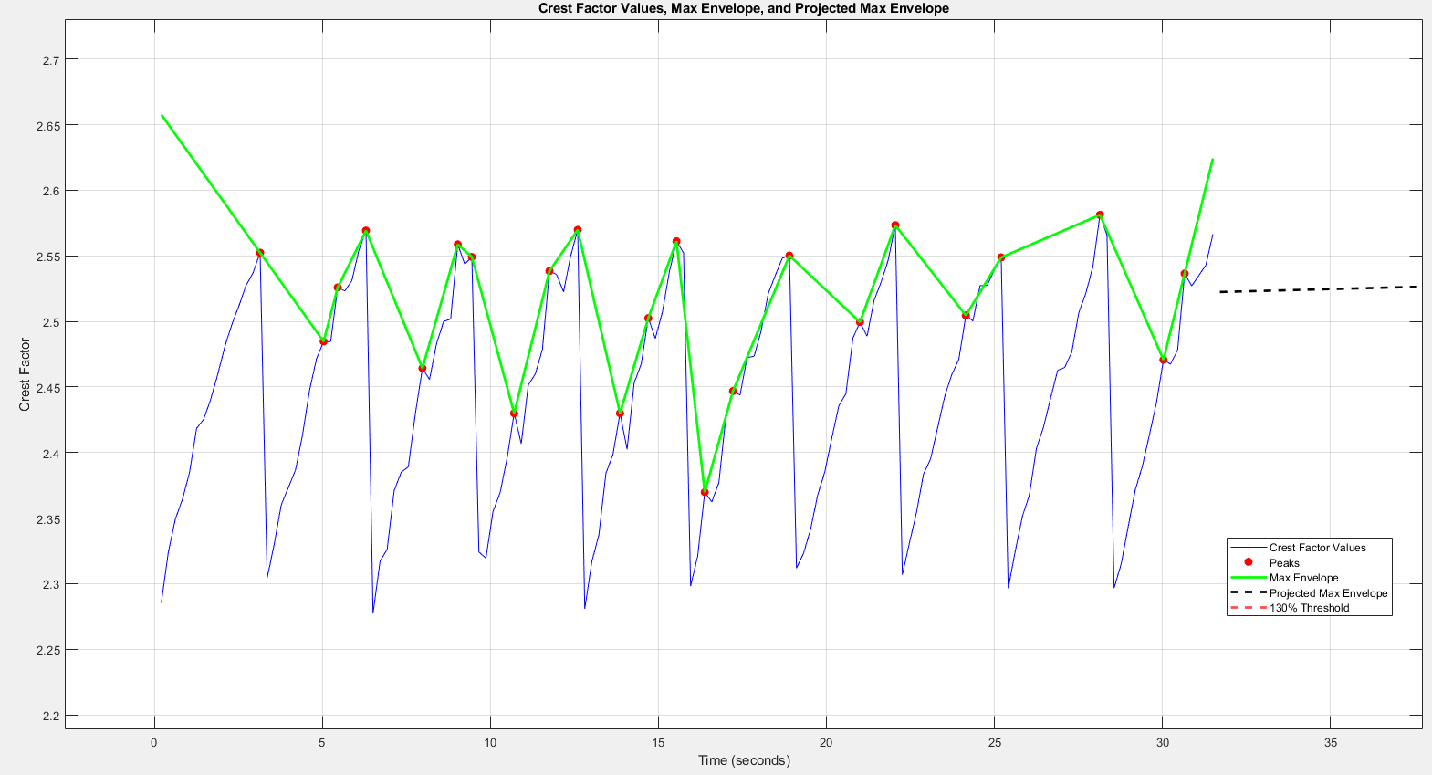
Calcolo RUL in base al Crest Factor.​
Analogamente al caso del RMS, per calcolare la RUL basata sul Crest Factor, procederemo calcolando il tasso di crescita medio dei picchi recenti. Successivamente, convertiremo il tempo delle posizioni dei picchi in secondi e proietteremo l'inviluppo dei massimi nel futuro. Questo ci permetterà di ottenere la RUL espressa in secondi.
In particolare, otterremmo un valore della RUL nettamente più basso rispetto a quello ottenuto mediante lo studio dei valori dell'RMS. Questo è dovuto al fatto che il Crest Factor è un parametro che rileva e mette in evidenza la presenza di picchi anomali o transitori nel segnale. Un alto Crest Factor indica la presenza di picchi elevati rispetto al valore medio del segnale. E quindi è indice di un funzionamento molto strssante per il componente meccanico.

Slide 20



Calcolo RUL in base al Kurtosis.​
Analogamente al RUL calcolato con il RMS o il Crest Factor, il processo per calcolare la RUL utilizzando la Kurtosis prevede i seguenti passaggi:
Caricare i file di dati e impostare il parametro che determina il numero di picchi da considerare nell'analisi.
Verificare l'esistenza della variabile FeatureTable1 nel workspace MATLAB.
Una volta confermata la presenza della variabile, estrarre i valori relativi alla Kurtosis e procedere a identificare i picchi significativi di questi valori.
Limitare il numero di picchi considerati per l'analisi e calcolare l'inviluppo dei massimi per la Kurtosis.
Calcolare la soglia del 130% basata sui primi picchi.
Calcolare il tasso di crescita medio dei picchi recenti.
Convertire il tempo delle posizioni dei picchi in secondi.
Proiettare l'inviluppo dei massimi nel futuro fino a quando non supera la soglia del 130%.
Determinare il tempo rimanente fino al superamento della soglia e calcolare il Remaining Useful Life (RUL) espresso in secondi.
I picchi sotto la soglia di 2.1 influenzano significativamente il calcolo della RUL; la loro presenza limitata suggerisce che possano essere considerati outlier.

Slide 21

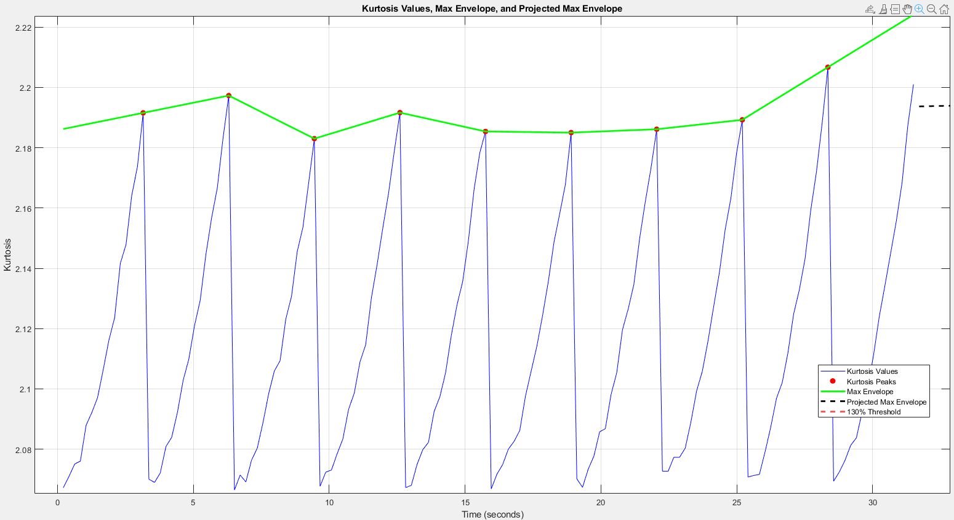

Calcolo RUL in base al Kurtosis.​
Per risolvere il potenziale errore causato dagli outlier, filtriamo il nostro segnale imponendo una soglia inferiore pari a 2.1 sotto la quale non consideriamo i picchi e quindi li escludiamo dal calcolo della RUL.
Questo filtro è utilizzato per filtrare i picchi di un segnale, mantenendo solo quelli che sono maggiori o uguali a un valore soglia specifico, in questo caso 2.1.
Dato che abbiamo filtrato i valori inferiori a 2.1, l'andamento della Kurtosis risulta più costante nel tempo. Questo porta ad un'usura dei componenti più graduale e, di conseguenza, a una RUL più lunga.

